Slide 1
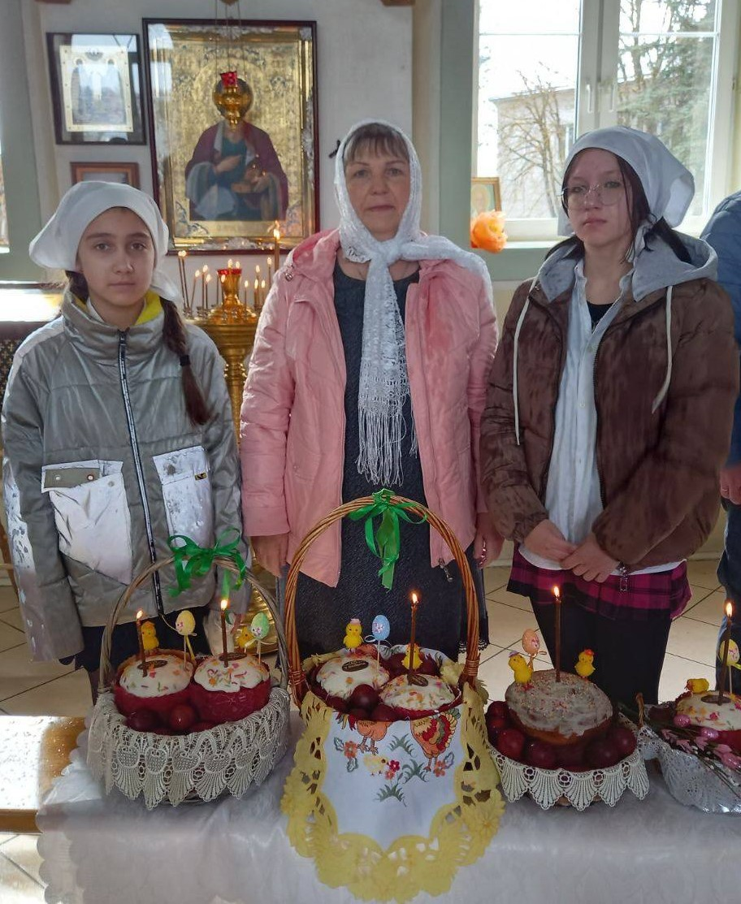
Государственное учреждение Тульской области
«Социально-реабилитационный центр для несовершеннолетних № 4»
В номере:
Выпуск № 4
Апрель 2023 г.
МаГоБУс
День космонавтики – стр. 1-2
Готовимся к Пасхе – стр. 3
«Старт в будущее» – стр. 4
Вербное воскресенье – стр. 5
За черемшой – стр. 6
Гончарное ремесло – стр. 7
Василисин день – стр. 8
Оранжевое настроение – стр. 9

Slide 2
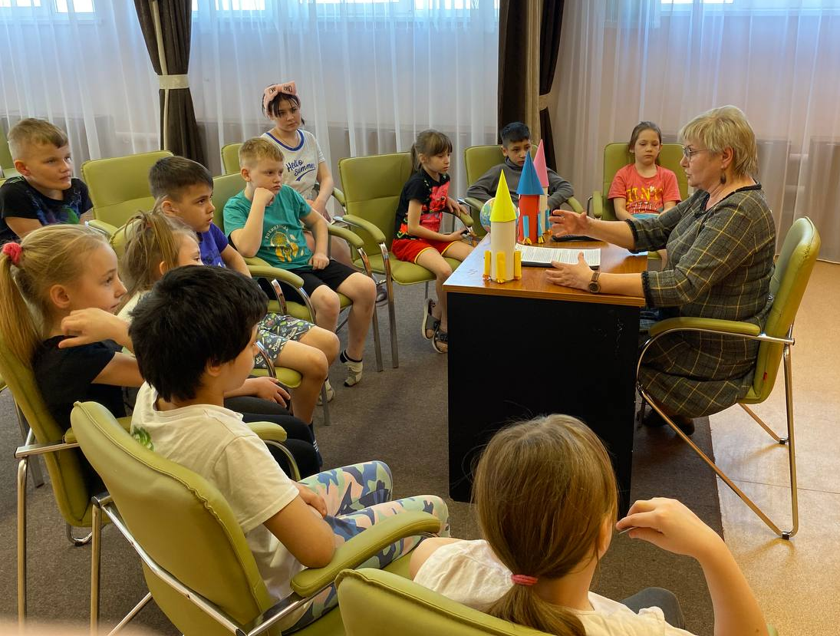
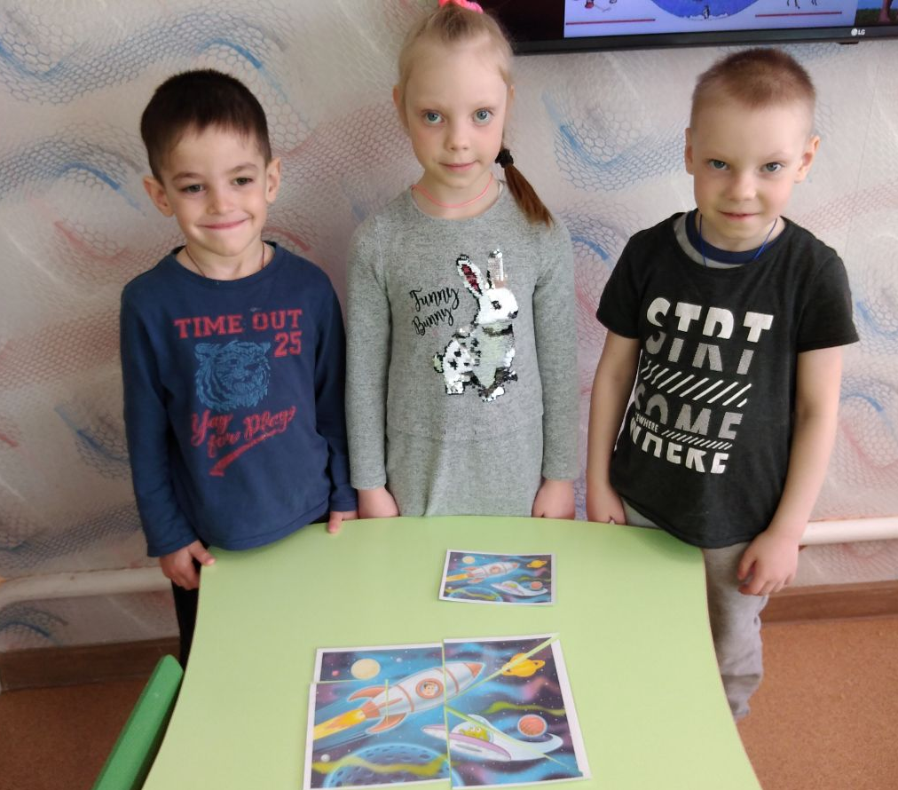
День космонавтики
12 апреля в России отмечается День космонавтики. Наши воспитанники, как всегда, не остались в стороне от этого события. 10 апреля в преддверии праздника День космонавтики в рамках дополнительной общеобразовательной общеразвивающей программы "Креативная мастерская" под руководством социального педагога Сагитовой Г.Ш. сделали поделку "Ракета" и подготовили выставку рисунков на тему Космоса. Такие поделки помогают не только развивать мелкую моторику, но и подогревают интерес ребенка к изучению астрономии и направляют его энергию в нужное русло.
С помощью своих работ дети пытались ответить на вопрос о том, как устроен космос.
Историческая справка.
Начало 1960-х годов для тульского предприятия «ОКТАВА» ознаменовалось разработкой и созданием аппаратуры на основе ферротранзисторных ячеек. А в 1961 году в микрофон тульского завода космонавт Юрий Гагарин сказал своё знаменитое: «Поехали!».
Но это ещё не всё! Трое уроженцев Тульской области стали космонавтами. В разное время они входили в советский (российский) отряд космонавтов:
Евгений Хрунов – уроженец д. Пруды Воловского района Тульской области;
Валерий Поляков – уроженец г. Тулы;
Сергей Залетин – уроженец г. Щёкино Тульской области.

Slide 3
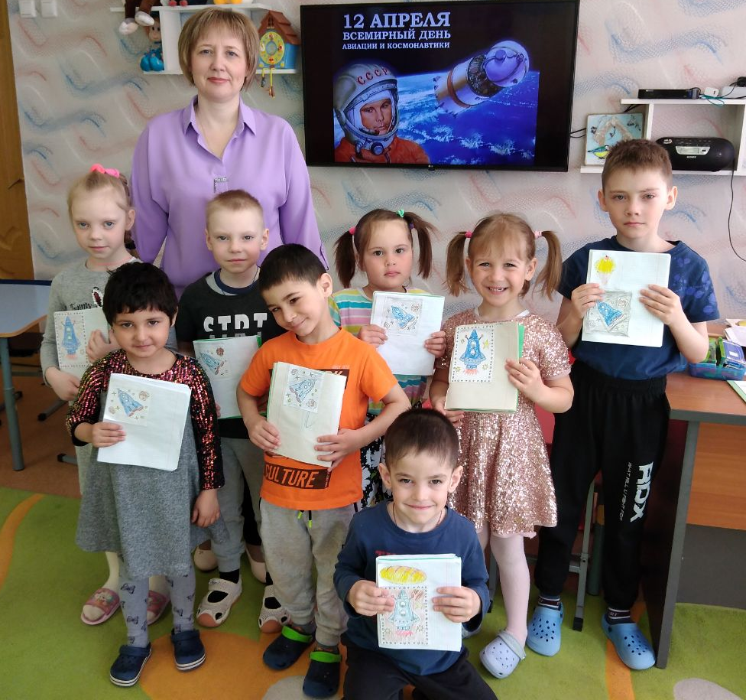
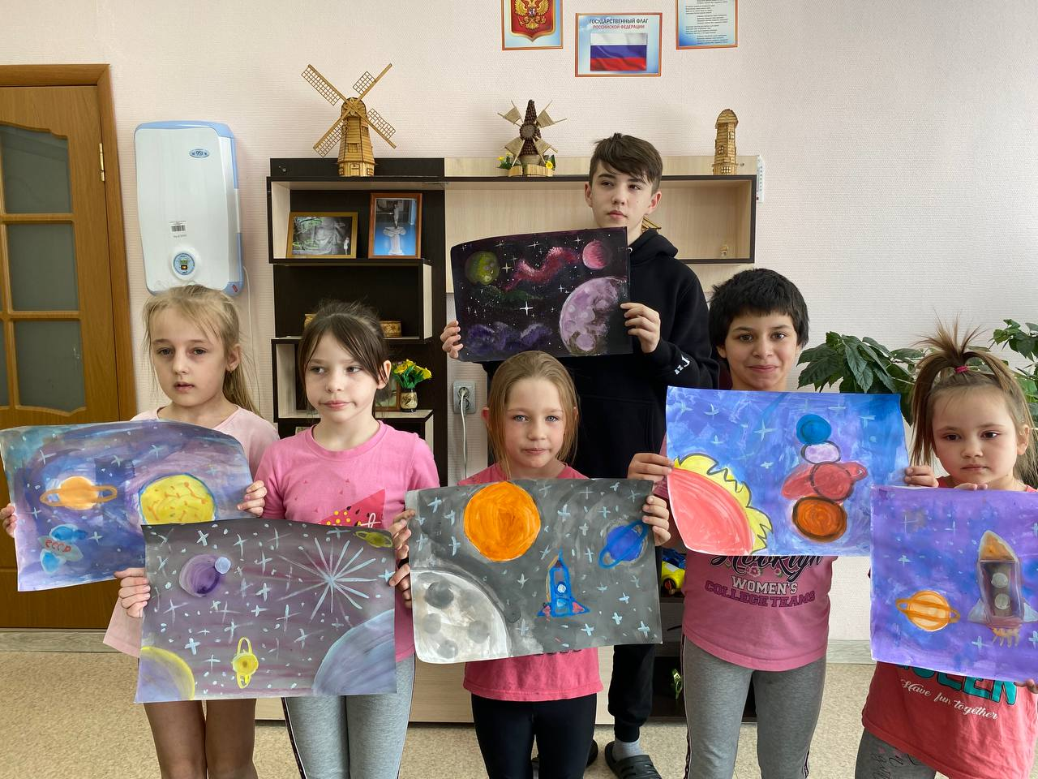
12 апреля наши дошколята вместе с логопедом Барашковой Е.Е. поиграли в игры на космическую тему. А также малыши узнали, что первыми в космос ученые отправляли на "разведку" животных. Это были собаки, кролики, мыши, даже микробы. Малыши рассмотрели глобус звездного неба, скафандр, выполнили гимнастику космонавта, сложили космический пазл и раскрасили ракету.
Для детей школьного возраста прошёл познавательный час «КОСМИЧЕСКАЯ АЗБУКА», на котором ребята узнали о первом космонавте, женщине космонавте, космонавтах земли Тульской, космических кораблях, станциях, марсоходах, луноходах, чем занимаются космонавты, кто из животных летал в космос, о нашей солнечной системе, о Вселенной, зачем люди придумали созвездия и т.д.
Почти всем детям нравятся истории про космос, ракеты и дальние планеты. Это же настоящее чудо, которое начинается прямо у нас над головой! По приглашению сотрудников сельского филиала культуры (п. Гвардейский) наши воспитанники побывали на виртуальной экскурсии «КОСМИЧЕСКАЯ КОЛЫБЕЛЬ РОССИИ» в интерактивном музее космонавтики (г. Калуга).
Вот такой насыщенный информацией день о космосе провели воспитанники нашего отделения!
Логопед: Барашкова Е.Е.

Slide 4
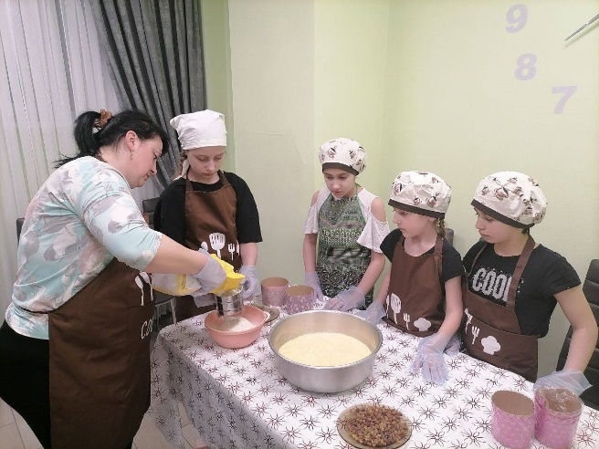
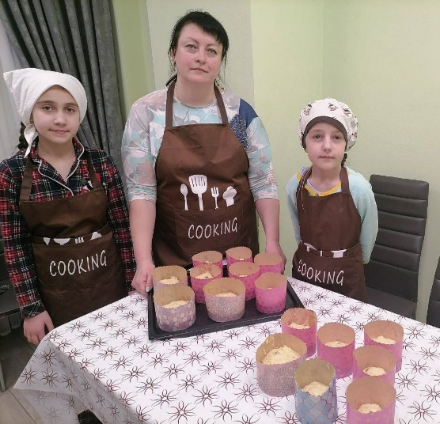
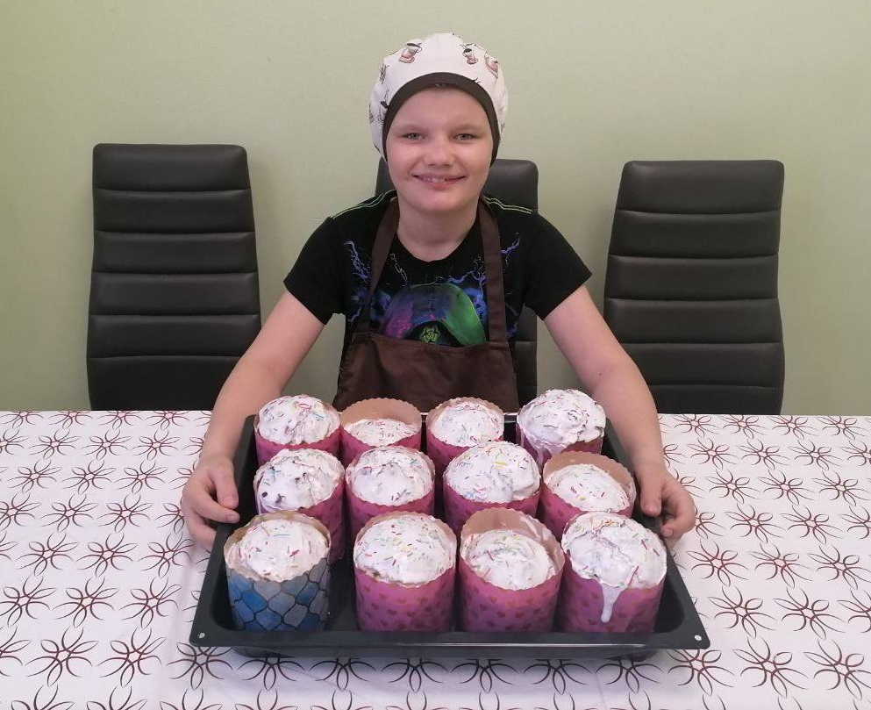
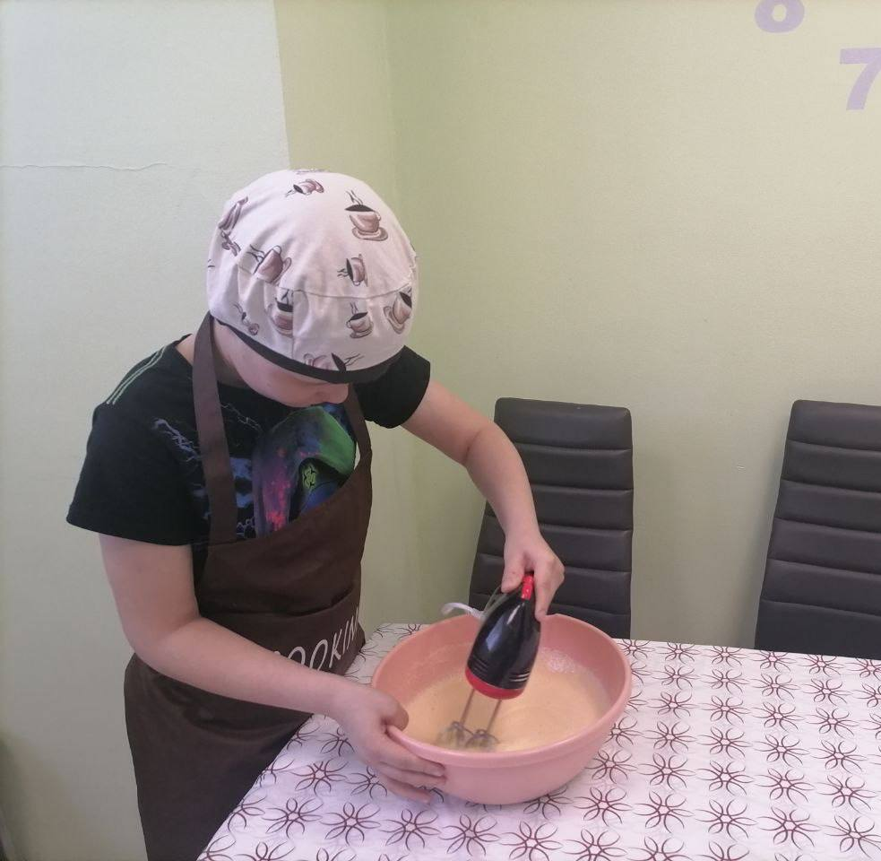
Готовимся к Пасхе
В 2023 году великий праздник Пасха пришёлся на 16 апреля. Воспитанники и сотрудники нашего отделения, как и весь православный люд, начали готовиться к этому празднику заранее. Было решено испечь куличи самостоятельно. Для начала ребята познакомились с приготовлением дрожжевого теста и его секретами, последовательностью приготовления которого они с удовольствием делятся. Сначала нужно поставить опару на 10-12 часов. Затем замесить тесто и разложить куличи по формам. Ну а потом самое простое - выпекаем и украшаем. Куличи выпекали в пятницу, а в субботу мы собрали пасхальную корзину с куличами и крашенными яйцами и освятили всё в Храме Святых Первоверховных Апостолов Петра и Павла в п. Дубна.
Христос воскрес!
Воспитатель Цибизова О.Н., воспитанница Варвара К.

Slide 5
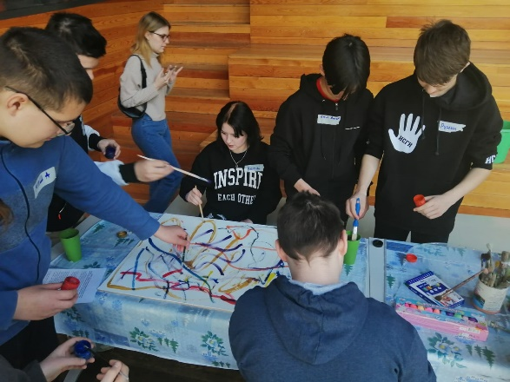
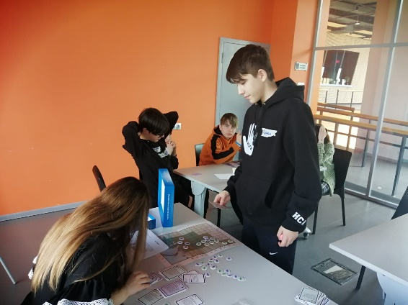
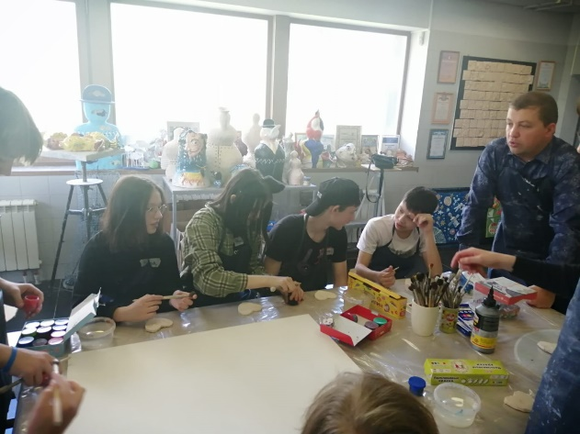
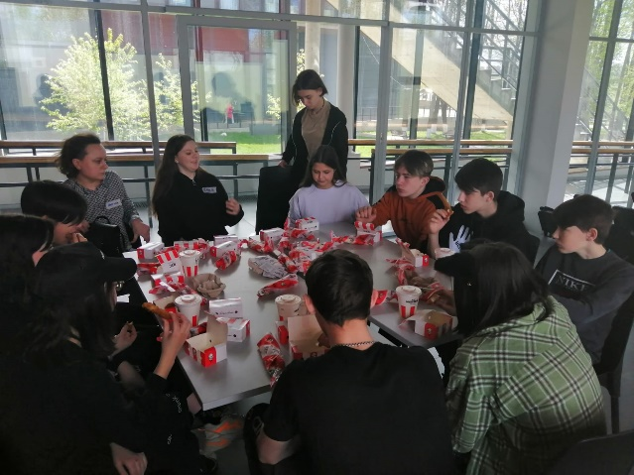
«Старт в будущее»
29 апреля 2023 года наши воспитанники посетили завершающее мероприятие в рамках проекта «Не Боги горшки обжигают» с награждением дипломами руководителей мастерских и детских центров, разнообразными мастер-классами и активностями. Руководители мастерских показали, каких результатов удалось достичь за год. Представили зрителям фотовыставку, показали групповую работу, сделанную в гончарной мастерской и яркий перфоманс, подготовленной театральной мастерской. Две команды создавали инсталляцию под названием «Счастливый день». Первая команда состояла в основном из мальчишек, которым были интересны звездные войны, современные рэперы….Они создали свою картину Звездного мира. Придумали легенду о полете в Космос на концерт популярного на Земле рэпера. Изобразили его портрет в центре в виде смайлика в молодежной обработке. Вторая команда состояла из девушек. Они создали инсталляцию на тему жемчужины Мира. Проект закончился, но есть продолжение в проекте "Традиции и инновации" и огромное желание продолжать идти в заданном направлении нашим ребятам вместе с наставниками.
Социальный педагог Калистратова А.В., воспитанник Евгений К.

Slide 6
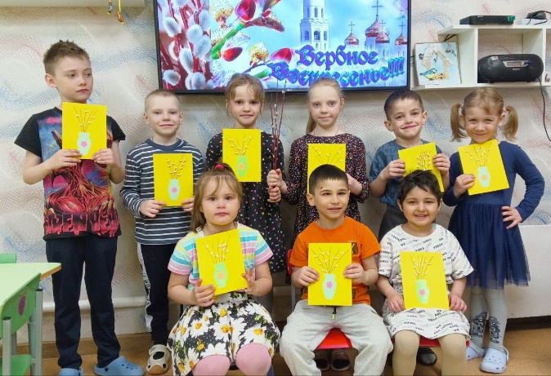
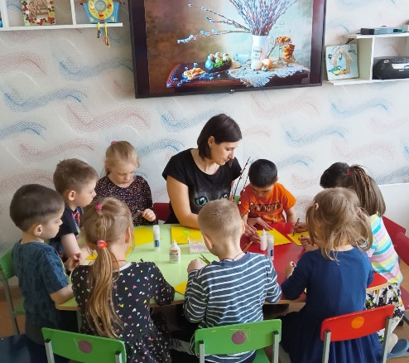
Вербное воскресенье
9 апреля с малышами было проведено комплексное занятие на тему «Вербное воскресенье». В начале занятия воспитатель Даниленко Н.М. рассказала детям о истории праздника. Ребята узнали о том, что христианский праздник имеет народное название - «Вербное воскресенье» и посвящен въезду Иисуса Христа в Иерусалим. Однако его официальное церковное название - «Вход Господень в Иерусалим».
Согласно новому Завету, Иисус со своими учениками направился на встречу главного ветхозаветного праздника Песах (Пасхи) в Иерусалим.
Когда Христос въехал в город, жители уже были наслышаны о чудесах, которые он творит. В знак почтения народ устилал перед Христом путь, срезанными с деревьев ветвями - листьями финиковый пальмы и нарекли этот день - «Пальмовым воскресеньем».
В православной традиции не было возможности использовать при богослужении листья пальмы, поэтому их заменили на веточки вербы. Отсюда и появилось народное название входа Господень в Иерусалим - «Вербное воскресенье».
Главной традицией праздника является - освящение веточек вербы в церкви. Если возможности сходить в храм нет, то можно дома окропить вербу святой водой и прочитать над ней молитву на «Освящение всякой вещи».
Освящение вербы демонстрирует солидарность людей с радостью встречающих Господа.
После освящения, вербу несут домой и ставят рядом с иконами.
Выбрасывать вербу нужно не раньше, чем через год, с наступлением нового праздника, так как считается, что она приносит радость, счастье, мир и спокойствие.
Однако есть любопытный факт: использование веточек вербы прижилось только на Руси. Например: во Франции используют веточки апельсина, в Италии веточки оливы, в Восточной Европе высушенные цветы.
В заключение занятия дети изготовили аппликацию на тему «Веточка вербы».
Воспитатель Даниленко Н.М.

Slide 7
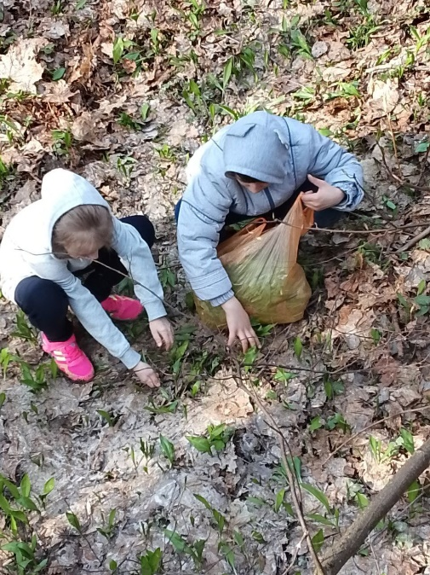
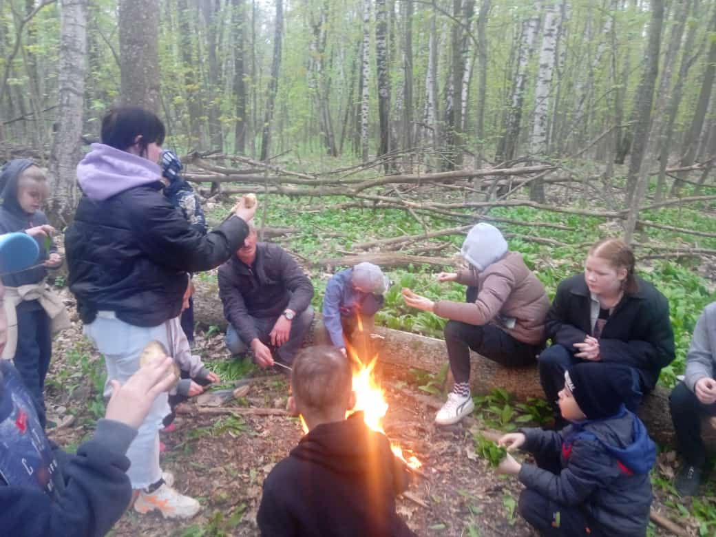
За черемшой
Ранней весной, находясь в лесу, можно нарвать одно из самых вкусных и полезных растений – черемшу.
Черемша — это зелень с чесночным вкусом. Все с детства слышат, что всякая зелень полезна. А раз к ней примешивается чеснок, стало быть благодатное действие вдвое мощней.
Черемша — ранневесенняя зелень. Включать ее в свой рацион важно ввиду острой нехватки витаминов в организме в этот период. Растение обладает сильным фитонцидным действием, благотворно влияет на работу желудочно-кишечного тракта, улучшает аппетит. 250-300 грамм соленой черемши покрывают суточную потребность человека в витамине С.
В России черемшу издавна использовали в народной медицине как средство от цинги — эту болезнь вызывает острая нехватка витамина C. Еще черемшу применяли в лечении различных инфекционных и простудных заболеваний, ревматизма, гнойных воспалений.
Из-за обильного содержания витамина С и микроэлементов добавление черемши рекомендуется вводить в рацион питания детей с трех лет. Это поддержит иммунную систему в период сезонных респираторно-вирусных заболеваний.
В выходной день воспитанники вместе с воспитателем Никитиным О.В. отправились в лес за черемшой. Когда листочки достигают 10-25 сантиметров в длину, то эту травку уже можно собирать.
Черемшу можно добавить в салат, кашу или суп, или просто кушать с солью или подсолнечным маслом. Если взять в поход хлеб, можно сделать очень вкусные и полезные бутерброды с листьями черемши.
Мы за здоровый образ жизни!
Воспитатель Никитин О.В., воспитанница Екатерина Н.

Slide 8
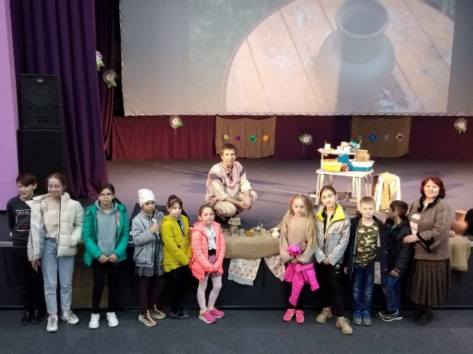
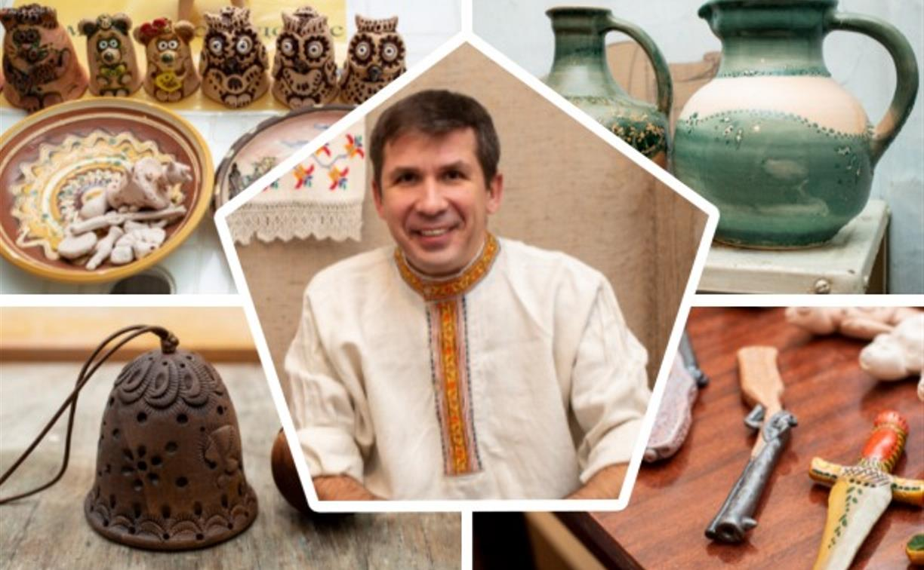
Гончарное ремесло
17 апреля воспитанники стационарного отделения п. Гвардейский побывали на выставке гончарного искусства и художественной керамики в Центре культуры п. Дубна.
Ребята познакомились с мастером гончарного искусства Денисом Кохановым, который посвятил своему делу 20 лет.
Мастерская Дениса Коханова находится в Киреевском районе. Небольшое помещение буквально забито поделками гончара — глиняная посуда, фигурки животных, свистульки, ножи, колокольчики, кубки, сувенирная продукция и даже миниатюрные пистолеты.
За 20 лет мастер создал сотни работ. Самое масштабное, что слепил из глины — это квасники, чайники, кунганы, большие блюда.
В юности туляк мечтал стать художником, поступил в колледж культуры и искусств, но в процессе обучения передумал - больше по душе пришлось гончарное ремесло.
В программе мероприятия, которое посетили наши воспитанники, были представлены экспонаты в формате мультимедийной выставки гончарных изделий. С огромным удовольствием мастер общался с аудиторией на тему гончарного ремесла и декоративно-прикладного искусства. Денис рассказал, как рождаются изделия. Изделия рождаются в несколько этапов. Самый кропотливый — создание на гончарном круге формы, простой или составной из нескольких частей. Поделку можно тут же расписать. Затем «полуфабрикат» сушат, если изделие объемное, на это уходит неделя.
После сушки она отправляется в электрическую печь, чтобы глина полностью испарила воду. Обжигается при температуре от нуля до 850−900 градусов, после такой высокой температуры материал становится каменным, звонким, не пропускает влагу и будет храниться веками. После поделка покрывается глазурью и снова отправляется в печь. Готово.
Далее мастер провел масштабный мастер-класс на гончарном круге.
Представление было красочным, музыкальным, познавательным и очень интересным.
Педагог-организатор Малышева Е.Н., воспитанница Сабина Т.

Slide 9
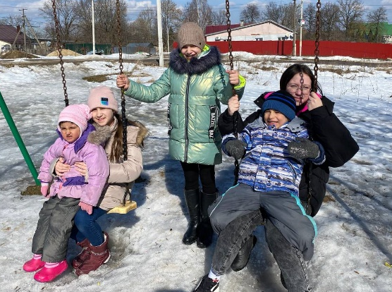
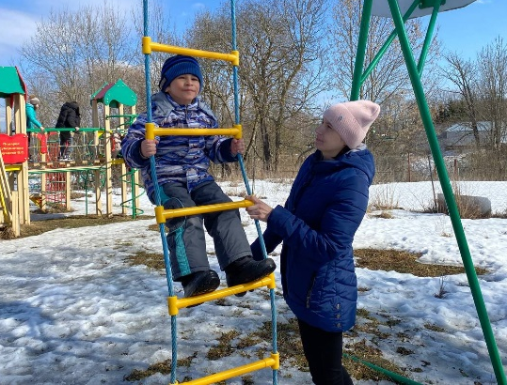
Василисин день
23 марта в православных храмах вспоминают Коринфских мучеников и мучениц, а также святую Василису, жившую в IV веке. В народном календаре праздник, который наши предки назвали Василиса – вешней воды указательница. В старину этот день считался знаковым. Он определял погоду на весну и подсказывал, каким будет урожай.
Праздник, посвященный святой Василисе Коринфской, называли по-разному. Одни – «Василисин день», другие – «Василиса Коринфская», третьи – «День Василисы» или просто – «Василиса».
Героиней этого дня была святая Василиса, а главными приметами – вода и все, что связано с ней. В старину в это время крестьяне занимались делами, посвященными весенним хлопотам. Проверяли состояние амбаров, рыли канавы, опасаясь, что вешние воды зальют подпол.
Наши предки ждали Василисин день, чтобы отправиться на рыбалку. В водоемах в это время было много рыбы. Пока мужчины сидели с удочками, женщины хлопотали по дому, готовили еду. Блюда во время Великого поста не предполагали ни рыбы, ни мяса. Поэтому все, что удавалось выловить, шло на сушку или засолку.
23 марта полагалось побывать в храме, чтобы поставить свечку у лика святой Василисы и помолиться за здоровье родственников. Стоя возле иконы святой Василисы, которая будучи ребенком, получила от Всевышнего дар чудотворения, просят о выздоровлении людей, перенесших тяжелые болезни.
«Василисин туман съедает снег», – говорили в старину. Все, что было связано с Василисой, съедало не только снег, но и темное время суток. Дни на Василису становились длиннее, а ночи – короче.
В Василисин день облака были красноречивее слов. Если они были синими и быстро неслись по небу, это означало, что будет тепло и дождливо. Если облака застывали посреди небес, наши предки понимали – со дня на день ударит мороз. Туман обещал урожайное лето, а ветер и холод – голодный год.
Вот с таким интересным праздником познакомились воспитанники стационарного отделения п. Гвардейский на прогулке.
Педагог-организатор Малышева Е.Н., воспитанница Алина Я.

Slide 10
Оранжевое настроение
Быстро времечко летит, И, поверить невозможно, Девять лет уж позади — Впереди все то, что можно: Петь, смеяться и шутить, Ну и хорошо учиться, И общаться, и дружить, Развиваться, не лениться! Пожелать хотим мы вам Чумового настроенья, Счастья, радости, побед. Поздравляем с днем рожденья!
Адрес редакции: 301164, п. Гвардейский, Главный редактор: Газета издаётся 1 раз в месяц
ул. Молодёжная, д. 11 Назарова Н. В.

